Slide 1

TRƯỜNG TIỂU HỌC GIANG BIÊN
LUYỆN TỪ VÀ CÂU
ÔN TẬP: BIỆN PHÁP NHÂN HÓA

Slide 2
KIẾN THỨC CẦN NHỚ
1. Thế nào là biện pháp nhân hóa?
Nhân hóa là gọi hoặc tả con vật, đồ vật, sự vật bằng những từ ngữ vốn để gọi và tả người.
2. Có mấy cách nhân hóa? Đó là những cách nào?
Có 3 cách nhân hóa
Gọi đồ vật, sự vật, con vật bằng từ gọi người.
Tả đồ vật, sự vật, con vật bằng từ tả đặc điểm, hoạt động của người.
Trò chuyện thân mật với đồ vật, sự vật, con vật như trò chuyện với người.

Slide 3
Bài 1. Đọc bài thơ sau và trả lời câu hỏi:
Em thương
Em thương làn gió mồ côi
Không tìm thấy bạn, vào ngồi trong cây
Em thương sợi nắng đông gầy
Run run ngã giữa vườn cây cải ngồng.
Nguyễn Ngọc Ký
a. Trong bài thơ, làn gió và sợi nắng được nhân hóa nhờ những từ chỉ đặc điểm và hoạt động của con người. Em hãy tìm những từ ấy.
b. Em thấy làn gió và sợi nắng trong bài thơ giống ai? Chọn ý thích hợp ở cột B cho mỗi sự vật nêu ở cột A.
c. Tình cảm của tác giả bài thơ dành cho những người này như thế nào?
d. Hãy viết 1 đoạn văn 3-5 câu bộc lộ cảm xúc, suy nghĩ của em khi đọc bài thơ.

Slide 4

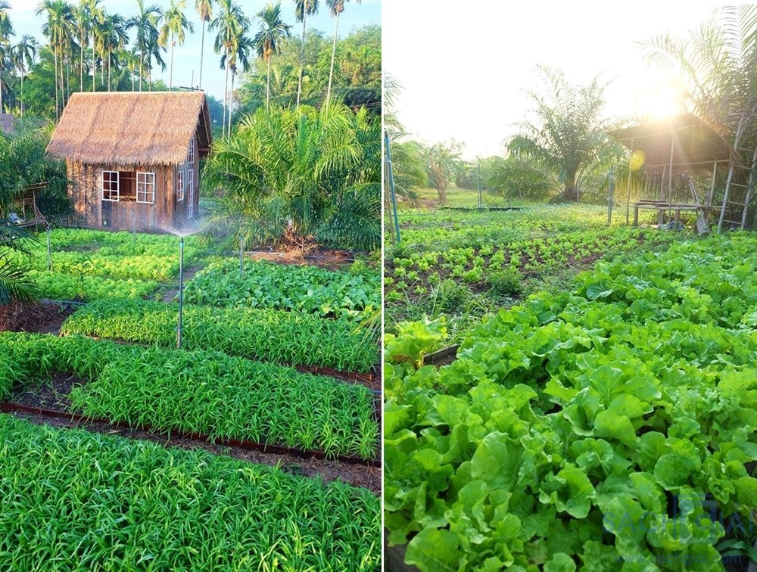
Bài 1. Đọc bài thơ sau và trả lời câu hỏi :
Em thương
Em thương làn gió mồ côi
Không tìm thấy bạn, vào ngồi trong cây
Em thương sợi nắng đông gầy
Run run ngã giữa vườn cây cải ngồng.
Nguyễn Ngọc Ký
a. Trong bài thơ, làn gió và sợi nắng được nhân hóa nhờ những từ chỉ đặc điểm và hoạt động của con người.
Sự vật được nhân hóa | Từ chỉ đặc điểm của con người | Từ chỉ hoạt động của con người
Làn gió
mồ côi
tìm, ngồi
Sợi nắng
gầy
run run, ngã

Slide 5
Bài 1. Đọc bài thơ sau và trả lời câu hỏi :
Em thương
Em thương làn gió mồ côi
Không tìm thấy bạn, vào ngồi trong cây
Em thương sợi nắng đông gầy
Run run ngã giữa vườn cây cải ngồng.
Nguyễn Ngọc Ký
b. Em thấy làn gió và sợi nắng trong bài thơ giống ai? Chọn ý thích hợp ở cột B cho mỗi sự vật được nêu ở cột A.
A B
Làn gió
Sợi nắng
giống một người bạn ngồi trong vườn cây.
giống một người gầy yếu
giống một bạn nhỏ mồ côi

Slide 6
c. Tình cảm của tác giả bài thơ dành cho những người này như thế nào?
Tác giả dành cho những người này tình cảm trìu mến, nâng niu. Tác giả rất yêu thương, thông cảm với những đứa trẻ mồ côi, cô đơn và những người ốm yếu không nơi nương tựa.

Slide 7
d. Hãy viết 1 đoạn văn 3-5 câu bộc lộ cảm xúc, suy nghĩ của em khi đọc bài thơ.
Cảm nhận chung của em khi đọc bài thơ.
Cách sử dụng biện pháp nhân hóa.
- Tình cảm của em với sự vật, con người được nói đến trong bài.

Slide 8
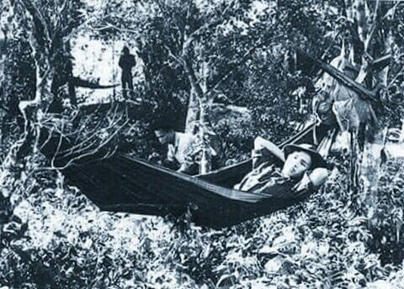
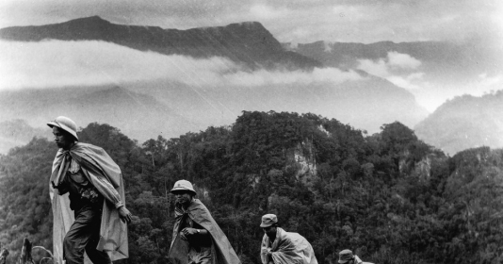
Bài 2. Cho khổ thơ sau:
Em nằm trên chiếc võng
Êm như tay bố nâng
Đung đưa chiếc võng kể
Chuyện đêm bố vượt rừng
Phan Thế Cải
Em hãy tìm và ghi lại hình ảnh nhân hóa trong khổ thơ trên. Cho biết, tác giả đã nhân hóa bằng cách nào?
Cách nhân hóa: Dùng từ tả hoạt động của con người để tả vật.

Slide 9
Bài 3. Em hãy chọn từ thích hợp trong ngoặc đơn điền vào chỗ trống để được các câu có hình ảnh nhân hóa.
(hỏi nhau, cựa mình, dịu dàng, uốn mình , tập thể dục)
hỏi nhau
cựa mình
dịu dàng
uốn mình
tập thể dục
a. Sáng sớm, chị mèo mướp ra sân …………………….
b. Mấy chú chim ríu rít ……………… : Mùa xuân đến từ bao giờ?
c. Những tia nắng ………………… tỏa sáng khu vườn nhỏ.
d. Trong vườn, những mầm non ………………….. nhú ra khỏi lớp vỏ cây.
e. Dòng sông ……………… qua cánh đồng lúa bát ngát.

Slide 10


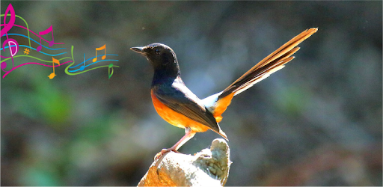
Bài 4. Viết lại những câu văn dưới đây cho sinh động, gợi cảm bằng cách sử dụng biện pháp nhân hóa:
a) Đám mây đang từ từ trôi trên bầu trời.
Đám mây đang nhởn nhơ bay lượn trên bầu trời.
b) Những con chim chích chòe hót líu lo trong vườn.
Những cô chích chòe xinh đẹp đang khoe tiếng hát với muôn loài.

